Slide 1
頭痛の中医治療
原因が特定できないことも多いという頭痛症状

Slide 2
頭痛は病気か症状か
頭痛（ずつう）とは、頭部に感じる痛みのうち、表面痛でないもの。様々なタイプの痛みを含んだ幅の広い症状概念である。ありふれた症状である一方、これを主症状とする致命的疾患もあり、他方で原因が特定できないことも多いという、症候学上非常に重要な症状。原因はさまざまといわれるが、基本的には、すべての頭痛の原因は一つとされる。血液中のある物質による炎症反応ともいわれる。

Slide 3
日常生活に支障ある頭痛を、世界中で最低40%の人が経験する。
男性よりも女性のほうが頭痛の症状を訴えることが多く、筋緊張性頭痛の6割、片頭痛の8割が女性である。
女性が訴えることが多い頭痛の1つに生理時に伴うものがあるが、これは生理中に雌激素エストロゲンが血中から減少し、それが5-羟色胺セロトニンに何等かの影響を与えて片頭痛を引き起こしやすくなるからではないかとも考えられている。

Slide 4
頭痛にはいくつかの種類がある
頭痛は、痛みの起こり方によって、大きく
「日常的に起こる頭痛」、
「慢性頭痛」、
「脳の病気に伴う頭痛（危険な頭痛）」に大別できます。

Slide 5
頭痛種類
１．日常的な生体反応としての頭痛 二日酔いのとき、アイスクリームを食べたときなど頭が痛くなることがあります。これは誰にでも起こる生体反応としての頭痛です。原因が解消されれば自然に治る
２．脳や全身の病気が原因の頭痛（症候性頭痛） 脳の病気やその他なんらかの病気が原因となって起こる頭痛です。慢性頭痛とはちがい、なかには命にかかわるものもあります。くも膜下出血や脳出血など他の病気が原因で起こる頭痛
３．頭痛もちの頭痛（慢性頭痛） 片頭痛、緊張型頭痛、群発頭痛など、いわゆる頭痛もちの頭痛です。頭痛自体が治療の対象となる

Slide 6
国際頭痛分類第3版beta版による頭痛の分類
一次性頭痛
1. 片頭痛
2. 緊張型頭痛
3. 三叉神経・自律神経性頭痛（TACs）
4. その他の一次性頭痛

Slide 7
二次性頭痛
5. 頭頸部外傷
6. 頭頸部血管障害
7. 非血管性頭蓋内疾患
8. 薬物乱用頭痛など
9. 感染
10. ホメオスターシスの障害
11. 耳鼻科、眼科、歯科、頭頸部疾患
12. 精神疾患

Slide 8
有痛性脳神経ニューロパチー、顔面痛など
13. 有痛性脳神経ニューロパチー 各種の原因による末梢神経の障害
顔面痛
14. その他

Slide 9
慢性頭痛
慢性頭痛にもいろいろありますが、一番多いのが「緊張型頭痛」で、15歳以上の日本人の22.3％を占めます。次に「片頭痛」（8.4％）、さらに珍しいものとして「群発頭痛」があります。

Slide 10
片頭痛・・・ズキン、ズキン脈とともに痛む！
<痛みの特徴> ・拍動性（脈拍に合わせてズキンズキン） ・頭の片側が痛む（両側の場合もある） ・痛みのピークに吐き気がすることも ・前兆がある場合も 閃輝暗転（星がチカチカ）、視野が欠ける、生あくび、肩こり、首すじのはり ・身体を動かすと痛みが強くなる ・遺伝することが多い

Slide 11
<原因>
血管が拡張して周囲の神経が引っ張られて痛みが起きます。なぜ血管が拡張するかはわかっていませんが、次のようなことが誘引と言われています。（人によって異なる） ・睡眠不足など生活リズムの乱れ ・緊張状態から開放されてホッとしたとき ・雑踏・人ごみ ・熱いお風呂、サウナ ・月経（女性ホルモンの影響） ・アルコールや特定の食品 ・休日のぐうたら・寝すぎ（過度のリラックス） など いずれも誘引から自律神経に影響して、血管の収縮・拡張のリズムが乱れて頭痛が起きると思われます。

Slide 12
対処 予防
自分の痛みを誘う誘因を避ける 規則正しい生活をして自律神経の働きを整える 痛くなりそうな時に冷やして安静にする 予防薬（発作回数が少ない人や鎮痛薬がよく効く人には必ずしも必要なものではありません） ・痛くなったら 暗い静かな部屋で安静にする（光、音は避ける） こめかみや痛む部分を冷やす こめかみや痛む部分の血管を圧迫する 鎮痛薬（病院や市販の薬） カフェイン（コーヒーやお茶）

Slide 13
緊張型頭痛・・・肩コリと、ギューッとしめつけられる痛み
<痛みの特徴> ・頭をギューッと締め付けられるような痛み、圧迫感、重い感じがいつからともなくはじまりダラダラ続く ・後頭部を中心に両側が痛くなる ・首や肩のコリや目の痛みを伴う

Slide 14
原因
筋肉が緊張することから痛みが起きます。その原因は、 ・ふだんの姿勢の悪さ ・首の骨などの骨格・体型の歪み ・首や肩のコリ、緊張 ・目の疲れ、歯の噛み合わせ ・ストレスや精神的な緊張

Slide 15
対処・予防
症状の予防・軽快のためには、原因となる筋肉の緊張を解消すること、起こさせないようにすることです。 姿勢を正しくする 骨格・体型の歪みを改善する 枕を正しく選ぶ ストレスコントロール ・痛くなったら 入浴や、こっている部分をホットパックなどで温める マッサージや指圧 ストレッチでこりをほぐす 薬（鎮痛薬は効果が得られない場合が多い）

Slide 16
群発頭痛・・・強烈な痛みがある期間毎日同じ時間に
<痛みの特徴> ・慢性頭痛で最大級の強烈な痛み。目の奥がえぐられるよう、じっとしていられない ・決まった片側が痛む 特に目の奥が痛い ・持続時間は１～２時間 ある期間毎日のように決まった時間に起こる ・直前に目のかすみ、首のはりなどの前触れがある ・目の充血、涙目、鼻水などの自律神経症状を伴う ・男性に多い

Slide 17
原因
原因はわかっていません。が、こめかみの血管拡張がおきているためといわれています。また流涙や鼻水の症状から自律神経から異常な命令が出ているためともいわれています。 アルコール、ニトログリセリンで誘発される場合があります。

Slide 18
対処
群発期を予測して予防薬を飲む、痛みが起こると薬は効かないので、決まった時間に発作が起こる場合は、その前に血管収縮薬（工ルゴタミン）を予防的に飲むことです。
鎮痛剤
100％酸素吸入が有効な場合もある（市販の酸素スプレーでは代用できない）
群発期はアルコールを避ける

Slide 19
その他の慢性頭痛
その他の慢性頭痛には次のようなものがあります。 ○頭部神経痛 頭部や顔面の末梢神経が痛む神経痛。ビリビリ、チクチク痛む ○低髄液圧性頭痛 髄液圧低下のために起こる頭痛。低血圧の人に多い。 ○労作性頭痛 ある特定の動作によって頭痛が起こる。

Slide 20
頭痛のタイプを見極める簡単な方法
１．どこが痛む？ 片側の目 頭の片側 両側
２．どんな痛み？ 突き刺す・えぐられる痛み ずきんずきんという痛み 締め付けられる／圧迫される
３．痛みの強さは？ きわめて強い 中程度～かなり強い 比較的軽い～中程度
４．動くと痛い？ 痛くてじっとして いられない 痛みが増す 変わらない
５．頭痛以外症状は？ 涙が出る、目の充血 吐き気、嘔吐がある 肩こりやめまいがある ／ 鼻水や鼻づまり 光や音に過敏になる
６．痛みの周期は？ 数週間～数ヶ月続く ひと月に１～３回程度 毎日、週に数回
（毎年繰り返す）
群発頭痛 片頭痛 緊張型頭痛

Slide 21
頭痛の中医治療

Slide 22
【概说】
（一）定义
头痛是指头部经脉绌急或失养，清窍不利所引起的头部疼痛为特征的一种病证。

Slide 23
症状特点
1、自觉头部疼痛为共同特征
2、疼痛部位
部位：前额、颞部、顶部、枕部
经脉：阳明、少阳、厥阴、太阳
3、疼痛性质
（1）外感头痛：突然发作、疼痛剧烈、痛无休止，其痛以刺痛、灼痛、跳痛、胀痛为主。
（2）内伤头痛：缓慢起病、痛势绵绵、时痛时止，久而不愈，其痛以空痛、隐痛、昏痛为主。

Slide 24
【概说】
（三）源流
1、命名：
（1）《内经》称“头风”，“脑风”
（2）《难经》提出“厥头痛”（气逆于上，痰逆于上）、“真头痛”

Slide 25
【概说】
2、病因病机：
（1）《内经》责之于外邪（风邪）、寒邪及内伤。
《素问·奇病论》“当有所犯大寒，内至骨髓，髓者以脑为主，脑逆故令头痛”
《素问·风论》“风气循风府而上，则为脑风”；“新沐中风，则为首风”
《素问·五藏生成篇》“是以头痛癫疾，下虚上实，过在足少阴、巨阳，甚则入肾”。

Slide 26
【概说】
（2）《伤寒论》
遵《内经》六经头痛之名，但提及的只有太阳病，少阳病、阳明病，厥阴病头痛。
（3）《东垣十书》明确将头痛分为外感与内伤
（4）《丹溪心法》认为头痛多属于“痰”与“火”，
（5）《证治准绳》“医书多分头痛、头风为二门，然一病也，但有新久去留之分耳。浅而近者名头痛…；深而远者为头风，其痛作止不常，愈后遇触复发也…”

Slide 27
【概说】
3、治疗
（1）《伤寒论》：“少阳头痛，往来寒热，不可发汗，用柴胡汤调解之”。“厥阴头痛，干呕吐涎沫，用吴茱萸汤”

Slide 28
【概说】
（2）李杲分经用药治疗：“太阳头痛，恶风而脉浮紧，川芎、羌活、独活、麻黄之类为主；少阳经头痛，脉弦细，往来寒，柴胡为主；阳明头痛，自汗发热恶寒，脉浮缓长实者，升麻、葛根、石膏、白芷为主；太阴头痛，必有痰，苍术、半夏、南星为主；少阴经头痛，三阴阳经不流行而足寒气逆为寒厥，其脉沉细，麻黄附子细辛为主；厥阴头顶痛者，或吐痰沫厥冷，其脉浮缓，吴茱萸汤主之”

Slide 29
【概说】
（3）《丹溪心法》则强调头痛需用引经药：“头痛需用川芎，如不愈各加引经药。太阳川芎，阳明白芷，少阳柴胡，太阴苍术，少阳细辛，厥阴吴茱萸。”
（4）《医林改错》开创血瘀头痛用血府逐瘀汤

Slide 30
4. 范 围
头痛可见于西医学内、外、神经、精神、五官等各科疾病中。本节所讨论主要为内科常见的头痛，如血管性头痛、紧张性头痛、三叉神经痛、外伤后头痛、部分颅内疾病、神经官能症及某些感染性疾病、五官科疾病的头痛等，均可参照本节内容辨证施治。

Slide 31
头部对疼痛敏感的结构
颅内结构：静脉窦及引流到静脉窦的皮层静脉；颅底动脉环及其近端主要分支；支配硬脑膜的动脉，如脑膜前动脉和中动脉；三叉、舌咽和迷走神经；颈1-3脊神经。
颅外结构：头皮；颅外动脉；颅骨骨膜；头皮下组织、肌肉；外耳、中耳；鼻腔和鼻旁窦的粘膜；眼；牙。
头痛的机制：炎症、损伤、牵引、推移、扩张、肿瘤、压迫等使痛觉敏感结构受到刺激。

Slide 32
【病因病机】
1、外感六淫
风寒 寒凝血脉
风热 上炎清窍 脉络拘急、失荣 外感头痛
风湿 蒙蔽清窍

Slide 33
【病因病机】
2、内伤头痛
肝郁化火
肝阳上亢 上扰清窍
肝肾阴亏
痰浊内生 蒙蔽清阳
脾失健运
气血亏虚 脑海失养
内伤头痛
禀赋不足
肾精亏损 髓海失养
劳欲无度
久病入络
瘀血阻滞 脑络不通
跌仆损伤

Slide 34
【诊断】
（一）诊断要点
1．以头痛为主症，或全头痛，或局部疼痛，头痛性质可为剧痛、隐痛、胀痛、搏动痛等。
2．外感头痛者当兼有外感证候，且起病较急，病程较短暂，内伤头痛者则兼有内伤证候，且起病缓慢，呈反复发作。
3．血常规、脑脊液检查，测血压及经颅多普勒、脑电图、头颅CT或MRI等检查有助于诊断。

Slide 35
【诊断】
（二）鉴别诊断
本病应与真头痛等相鉴别。
真头痛：突发剧烈头病，爆炸样，持续不止，伴颈项强直，甚至角弓反张，四肢抽搐，喷射状呕吐。见于流脑，蛛网膜下腔出血

Slide 36
【辨证论治】
（一）辨证要点
1、辨外感内伤即轻重（久暂）
内伤头痛：病势轻（缓），病程长，反复发作，多表现为隐痛，空痛、昏痛；
外感头痛：病势剧，起病短暂，多表现为掣痛，跳痛、灼痛、刺痛、胀痛、重痛。

Slide 37
【辨证论治】
2、辨部位：
太阳头痛：后枕部，下连于项
阳明头痛：前额及眉棱
少阳头痛：颞侧、连及耳部
厥阴头痛：巅顶，或连于目部

Slide 38
【辨证论治】
3、辨性质：
胀痛、重坠：痰湿
跳痛：肝火
隐痛、空痛、昏痛：气血不足，肝肾阴虚
刺痛：瘀血

Slide 39
【辨证论治】
4、辨诱因（影响因素）
劳倦加重：气虚
变天加重：寒湿
情绪变化加重：肝火
失眠加重：肝肾阴虚

Slide 40
【辨证论治】
（二）治疗要点
审证求因，审证论治
外感头痛：祛风散邪（活络）
内伤头痛：滋阴养血补虚
虚实夹杂（肝阳、痰浊、瘀血）、虚实兼顾

Slide 41
【辨证论治】风寒头痛
（三）分证论治--外感头痛
1、风寒头痛
（1）辨证依据：
①主症：全头痛，痛势较剧烈，痛连项背，常喜裹头；
②兼次症：恶风寒,口淡不渴；
③舌象：舌质淡红，苔薄白；
④脉象：脉浮紧。

Slide 42
【辨证论治】风寒头痛
（2）治法：疏风散寒。
（3）方药：川芎茶调散。
川芎：辛温气香，上达巅顶。行血中之气，祛血中之
风，为治外感头痛之要药；
羌活、白芷：疏散太阳、阳明之风邪寒邪；
细辛、薄荷、荆芥、防风：辛散上行，祛风散寒解表；
甘草：和中缓急。

Slide 43
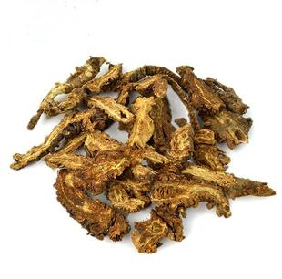
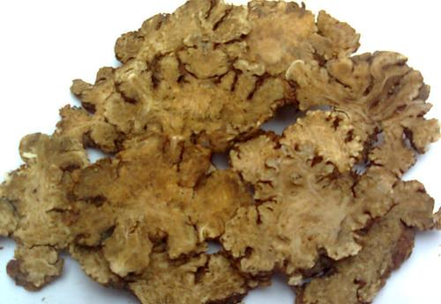
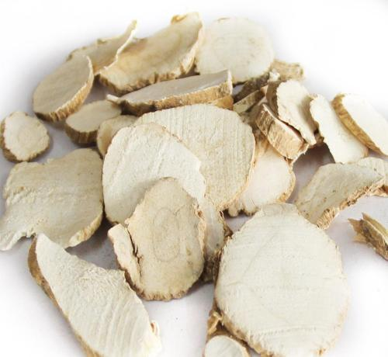
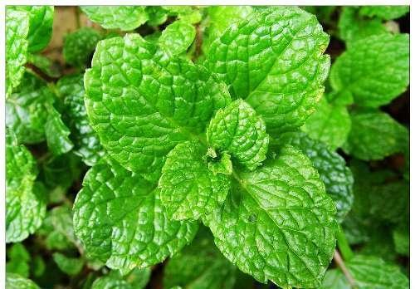
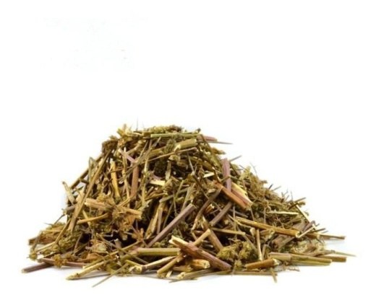
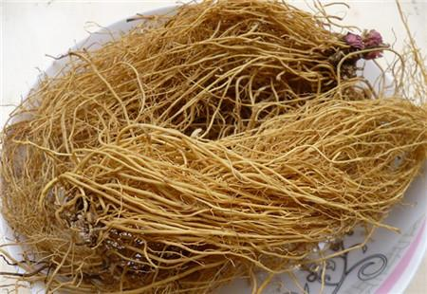
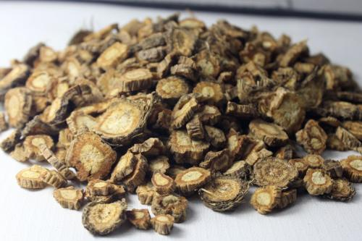
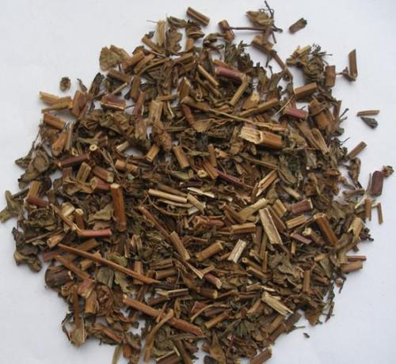
川芎茶调散
羌活
白芷
川芎
薄荷
细辛
荆芥
防风

Slide 44
【辨证论治】风寒头痛
（4）临床应用：
寒邪侵犯厥阴：巅顶头痛，干呕，吐涎，甚或四肢厥冷，苔白，脉沉（寒厥头痛），吴茱萸汤加法夏、藁本、川芎。
寒犯少阴：头痛，背寒，足寒气逆，苔白脉沉细（少阴头痛），温肾散寒，麻黄附子细辛汤加味。

Slide 45
【辨证论治】风热头痛
2、风热头痛
（1）辨证依据：
①主症：头痛而胀，甚则如裂；
②兼次症：发热恶风，面红赤，口渴喜饮，大便秘结，
小便黄赤；
③舌象：舌边尖红，苔薄黄；
④脉象：脉浮数。

Slide 46
【辨证论治】风热头痛
（2）治法：祛风清热。
（3）方药：芎芷石膏汤加减。
川芎、白芷、菊花、羌活、生石膏：疏风清热止痛；
黄芩、栀子：辛凉清解；
或用桑菊饮加黄芩、栀子（发热、恶风明显时用）。

Slide 47
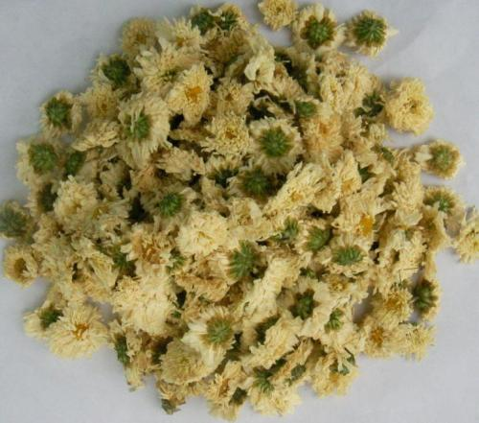
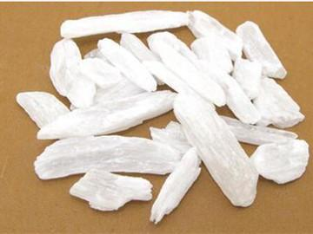
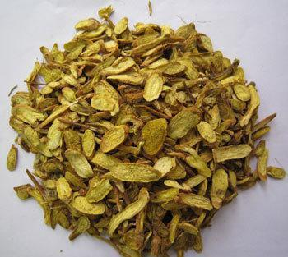
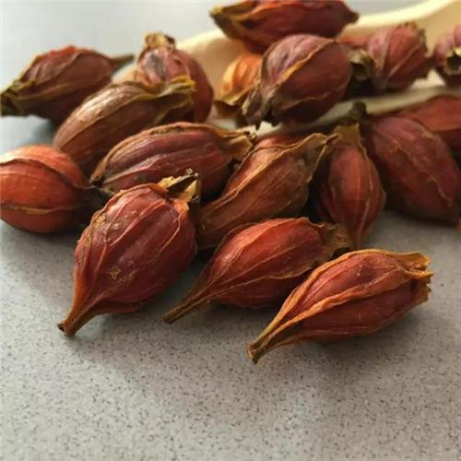
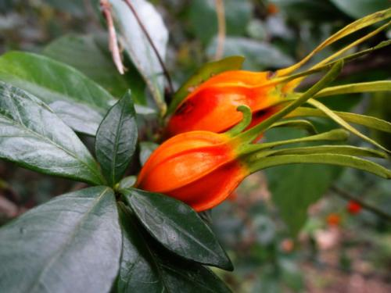
菊花
生石膏
黄芩
栀子

Slide 48
【辨证论治】风热头痛
（4）临床应用
便秘者加大黄、芒硝通腑泄热，或合黄连上清丸以苦寒降火，通腑泄热。
口渴欲饮者：加花粉、石斛等。

Slide 49
【辨证论治】风湿头痛
3、风湿头痛
（1）辨证依据：
①主症：头痛如裹；
②兼次症：肢体困重，身热不扬，胸闷纳呆，小便不利，大便溏薄；
③舌象：舌淡红，苔白腻；
④脉象：脉濡或滑。

Slide 50
【辨证论治】风湿头痛
（2）治法：祛风胜湿。
（3）方药：羌活胜湿汤。
羌活、独活：祛风胜湿止痛；
防风、藁本、川芎、蔓荆子：祛风活血止痛；
甘草：调和诸药。

Slide 51
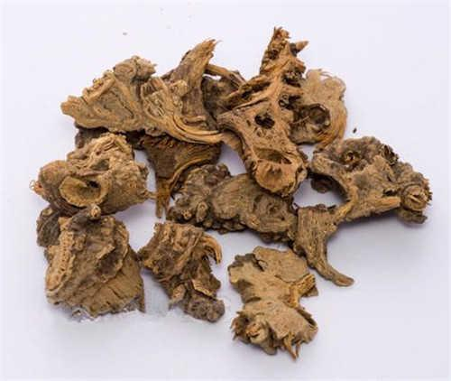
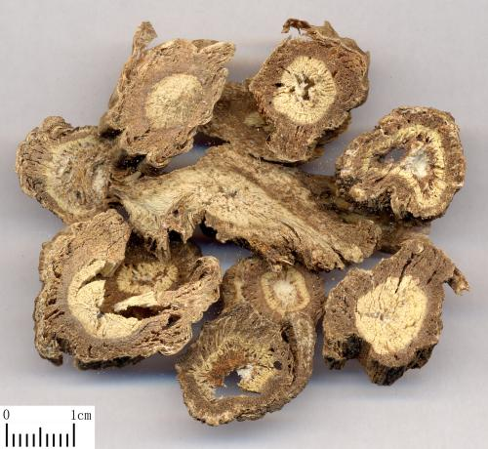
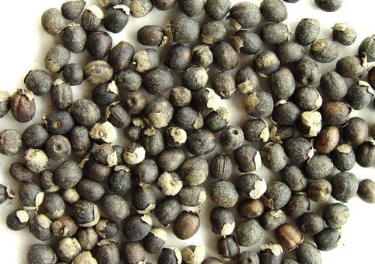
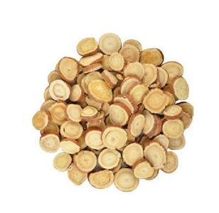
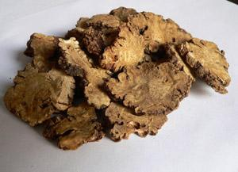
藁本
独活
羌活
蔓荆子
川芎
甘草

Slide 52
【辨证论治】风湿头痛
4．临床应用：
①纳呆便溏胸闷：加苍术、厚朴、陈皮；
②恶心呕吐：加法夏、生姜、藿香；
③暑湿：身热汗出不扬，胸闷口渴者，改用黄连香薷饮加藿香、佩兰。
④小便不利：加苡仁、淡竹叶。

Slide 53
【辨证论治】肝阳头痛
内伤头痛
1、肝阳头痛
（1）辨证依据：
①主症：头胀痛，或抽掣而痛，头痛多为两侧；
②兼次症：头晕目眩，心烦易怒，面红目赤，口苦胁
痛，失眠多梦；
③舌象：舌质红，苔薄黄，或少苔；
④脉象：脉弦或弦细数。

Slide 54
【辨证论治】肝阳头痛
（2）治法：平肝潜阳。
（3）方药：天麻钩藤饮。
天麻、钩藤、石决明：平肝潜阳；
黄芩、栀子：清泄肝火；
牛膝、杜仲、桑寄生：补益肝肾；
夜交藤、茯神：养心安神。

Slide 55
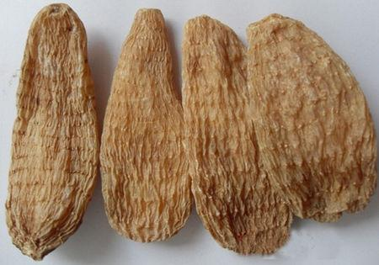
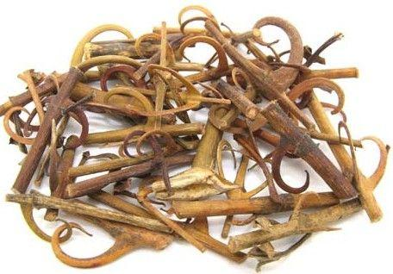
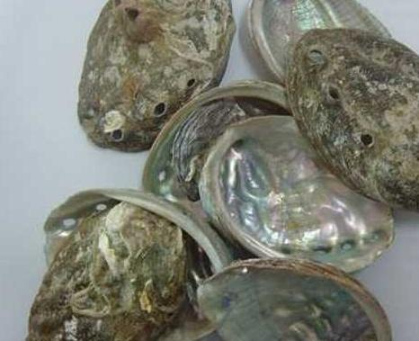
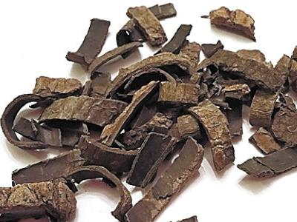
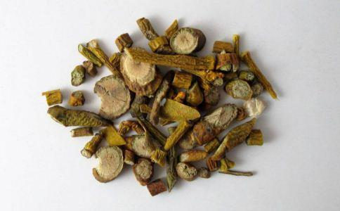
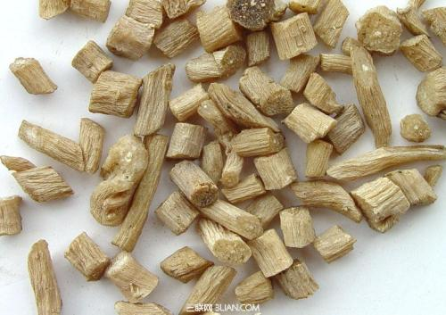
石决明
天麻
钩藤
桑寄生
牛膝
杜仲

Slide 56
【辨证论治】肝阳头痛
（4）临床应用：
①肝肾阴虚：头痛绵绵日久不愈，腰膝酸软者加何首乌、生地、栀子、早莲草、枸杞、白芍等；
②肝火亢盛：清肝泻火，加龙胆草、大黄、夏枯草等；
③阳亢风动：镇肝潜阳熄风，加龙牡、鳖甲、龟板等。

Slide 57
【辨证论治】气虚头痛
2、气虚头痛
（1）辨证依据：
①主症：头痛隐隐，时发时止，遇劳加重；
②兼次症：头晕，神疲乏力，气短懒言，自汗，面色晄白；
③舌象：舌淡红或淡胖，边有齿印，苔薄白；
④脉象：脉细弱或脉大无力。

Slide 58
【辨证论治】气虚头痛
（2）治法：益气升清。
（3）方药：顺气和中汤。
黄芪、人参、白术、甘草：健脾益气
当归、白芍：养血
陈皮：理气和中
升麻、柴胡：引清气上升
蔓荆子、细辛：祛风止痛。

Slide 59
【辨证论治】气虚头痛
（4）临床应用：
气血两虚：气血双补，加熟地、首乌、阿胶等或用人参养营汤。

Slide 60
【辨证论治】血虚头痛
3、血虚头痛
（1）辨证依据：
①主症：头痛隐隐，缠绵不休；
②兼次症：面色少华，头晕，心悸怔忡，失眠多梦；
③舌象：舌质淡，苔薄白；
④脉象：脉细或细弱。

Slide 61
【辨证论治】血虚头痛
（2）治法：滋阴养血。
（3）方药：加味四物汤。
生地、当归、白芍：滋阴养血；
蔓荆子、川芎、菊花、黄芩：清头目而止痛；
甘草：调和诸药。

Slide 62
【辨证论治】血虚头痛
（4）临床应用：
①兼气虚—加参、芪等，或用人参养营汤；
②肝血不足—加酸枣仁、珍珠母等。

Slide 63
【辨证论治】肾虚头痛
4、肾虚头痛
（1）辨证依据：
①主症：头痛而空；
②兼次症：腰膝酸软，眩晕耳鸣，健忘，遗精带下，神疲乏力；偏肾阳虚则见畏寒肢冷；偏肾阴虚则见面色潮红，五心烦热，盗汗；
③舌象：舌淡胖，或舌红，苔薄白，或少苔、剥苔；
④脉象：脉沉细无力或细数。

Slide 64
【辨证论治】肾虚头痛
（2）治法：补肾填精。
（3）方药：大补元煎。
生地、山萸肉、杜仲、山药、枸杞：滋补肝阴；
人参、当归、甘草：补益气血。

Slide 65
【辨证论治】肾虚头痛
（4）临床应用：
①偏阳虚：加鹿茸、熟附子、肉桂等；或肾阳不足：表现面浮肢肿，心悸气促者右归丸或合真武汤；
②偏阴虚：加二至丸、知柏等。或阴虚内热：表现面部烘热，面颊红赤者用知柏地黄丸；
③精亏较甚：见耳鸣耳聋、昏痛眩晕者用左归丸（或加龟板、阿胶）；
④遗精带下：加莲须、芡实、金樱子。

Slide 66
【辨证论治】痰浊头痛
5、痰浊头痛
（1）辨证依据：
①主症：头痛昏蒙重坠；
②兼次症：胸脘痞闷，纳呆呕恶，眩晕，倦怠无力；
③舌象：舌淡红，苔白腻；
④脉象：脉滑或弦滑。

Slide 67
【辨证论治】痰浊头痛
（2）治法：燥湿化痰，降逆止痛。
（3）方药：半夏白术天麻汤。
天麻：平肝熄风；
法夏、黄芩、白术、陈皮、生姜：健脾化痰降逆止呕；
大枣、甘草：调和脾胃。

Slide 68
【辨证论治】痰浊头痛
（4）临床应用：
①胸脘痞闷—加厚朴、枳实、菖蒲宽胸和中降逆；
②痰浊化热—加竹茹、枳实、黄连等，或用黄连温胆汤；
③痰湿寒化。

Slide 69
【辨证论治】瘀血头痛
6、瘀血头痛
（1）辨证依据：
①主症：头痛剧烈，或刺痛，经久不愈，痛处固定不移；
②兼次症：日轻夜重，头部有外伤史，或长期头痛史；
③舌象：舌暗红，或舌边尖夹有瘀斑、瘀点，或舌下静脉充盈，苔薄白；
④脉象：脉弦细或细涩。

Slide 70
【辨证论治】瘀血头痛
（2）治法：活血化瘀，行气止痛。
（3）方药：通窍活血汤或血府逐瘀汤。
赤芍、川芎、桃仁、红花：活血化瘀；
麝香、葱：通窍散瘀止痛；
黄酒：辛窜活血；
大枣：甘温益气、缓和药性。

Slide 71
【辨证论治】瘀血头痛
（4）临床应用：
①气虚血瘀：加参、芪以益气；
②头痛剧烈：加虫类药搜风通络。

Slide 72
【辨证论治】其它
7、其它
（1）雷头风
风邪湿毒上攻头目：头痛如雷鸣，头面起核，憎寒壮热者，治宜祛风除湿、清热解毒，选用清震汤合普济消毒饮。
（2）偏头风
肝经风火上扰：头痛暴发，痛势剧烈，局限于头部一侧，或痛连眼、齿，痛止如常人，治宜平肝熄风，选用天麻钩藤饮加菊药、川芎、全蝎、蜈蚣等。若夹痰热，佐以清热涤痰，加黄连、半夏、胆南星、枳实等；若久病不愈，瘀血阻络，佐以活血通络，加桃仁、红花、丹皮、赤芍、蜈蚣、全虫等。

Slide 73
【临证经验】
临证经验
（1）循经用药
太阳头痛: 羌活、蔓荆子、葛根；
阳明头痛: 葛根、白芷；
少阳头痛: 柴胡、川芎；
厥阴头痛: 藁本、吴茱萸；
太阴头痛: 苍术；
少阴头痛: 细辛。

Slide 74
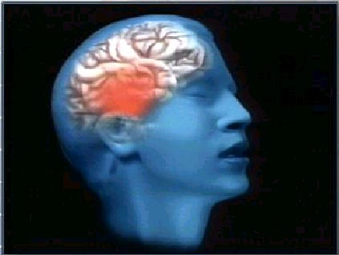
【临证经验】
（2）配伍风药
高巅之上，唯风可到，风药轻扬，易达病所，故临床治疗头痛，不唯外感，即使内伤头痛，亦常配伍风药，如防风、羌活、白芷、荆芥等。但风药走散，久服伤气；风药多辛散，易伤阴津，故阴血亏虚之人当慎用。

Slide 75
【临证经验】
（3）重用川芎
中医有“治风先治血，血行则风自灭”之说。川芎为血中气药，能上则行头目，下达血海，通行诸经气血，为治疗头痛之要药。临床用量多在15-30克，甚至多达60克。
多配以细辛或牛膝，细辛具芳香通窍止痛为功，两者合用，效果卓著，牛膝主活血通经，引血下行，与川芎相配，使升降有序，防止川芎升散太过。川芎亦可与生地、白芍为伍，以防辛散太过。

Slide 76
【临证经验】
（4）头痛经久不愈者，当注意以下几点
①久病及肾，肾精亏虚，治当益肾补髓；
②久痛入络，一般草木、金石之品难以搜逐，当佐以虫类药物以搜风、通络、祛瘀、止痛。
③灵活使用活血化瘀法
常用活血化瘀药有：川芎、桃仁、红花、丹参、赤芍等，根据血瘀系气滞血瘀、气虚血瘀、血虚血瘀、血热血瘀、阳虚血瘀的不同，分别伍以理气益气，养血、凉血之品。

Slide 77
【预后及预防、护理】
（一）转归预后
1、外感头痛：治疗较易、预后较好
2、内伤头痛：治疗较难
3、肝阳头痛：可并发中风、目盲或眩晕

Slide 78
【小结】
1．头痛是指头部经脉绌急或失养，清窍不利所引起的头部疼痛为特征的一种病证。
2．病位在头部，由外感风寒热湿或内伤肝脾肾引起。
3．辨证应分外感内伤。
4．治疗原则以审证求因，审因论治。
5．分型论治：外感头痛：风寒头痛，川芎茶调散；风热头痛，芎芷石膏汤；风湿头痛，羌活胜湿汤；内伤头痛：肝阳头痛，天麻钩藤饮；气虚头痛，顺气和中汤；血虚头痛，加味四物汤；肾虚头痛，大补元煎；痰浊头痛，半夏白术天麻汤；瘀血头痛，通窍活血汤。

Slide 79
头痛的部位
按照头痛的部位辨证归经，
前额痛为阳明头痛，
侧头痛为少阳头痛，
后枕痛为太阳头痛，
巅顶痛为厥阴头痛。

Slide 80
治疗—按部位
疏调经络，通络止痛。
局部+远端循经
太阳
少阳
阳明
按部位
全头痛
厥阴

Slide 81
【ツボの治療】 基本治療ツボ
（1）外感头痛
治法 祛风通络，止痛。以督脉及手太阴、足少阳经穴为主。
主穴 列缺 百会 太阳 风池
操作 毫针泻法。风门拔罐或艾灸；大椎点刺出血。
方义

Slide 82
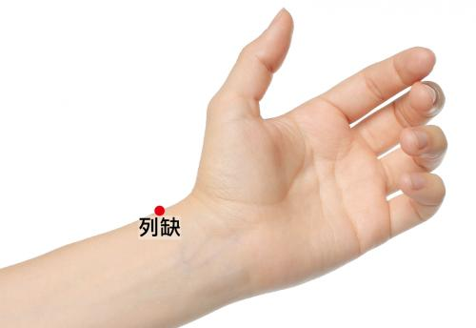
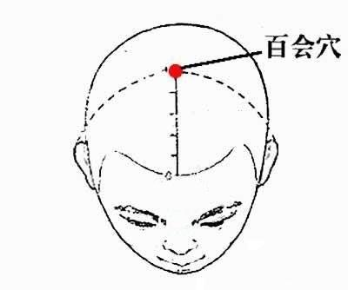
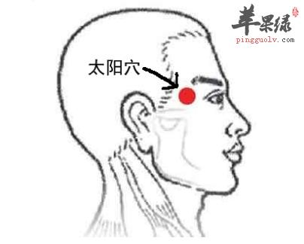
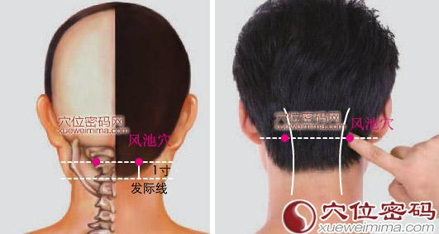

Slide 83
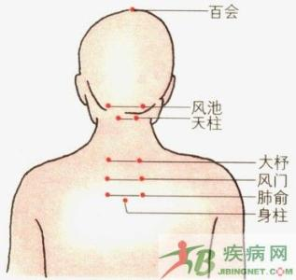
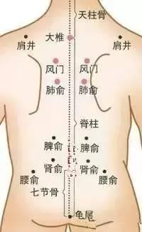
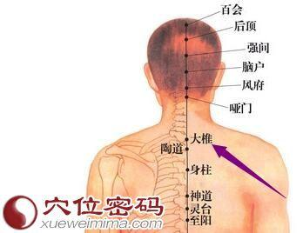

Slide 84
治疗—按辩证-外感
治则
主穴
配穴
祛风通络散邪止痛
百会、太阳、风池、列缺
风寒+风门、合谷
风热+大椎、鱼际
风湿+偏历、阴陵泉

Slide 85
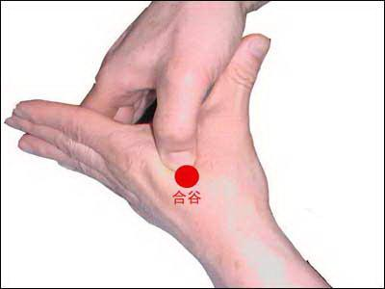
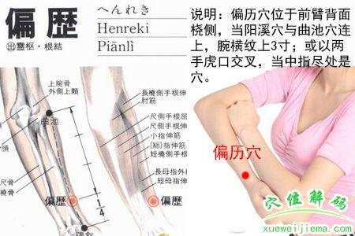
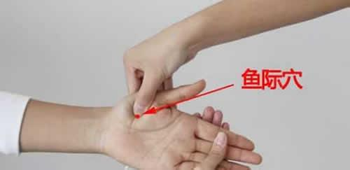
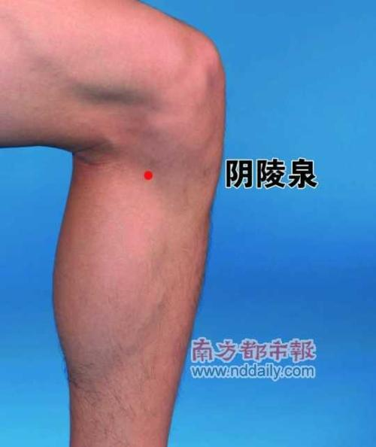
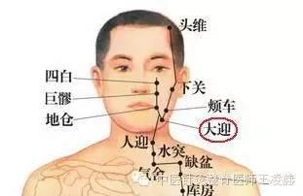

Slide 86
（2） 内伤头痛
①实证
治法 疏通经络，清利头窍。以督脉及足阳明、足少阳经穴为主。
主穴 百会 头维 风池
操作 毫针泻法。
方义
②虚证
治法 疏通经络，滋养脑髓。以督脉及足阳明、足少阳经穴为主。
主穴 百会 风池 足三里
操作 风池用平补平泻法；余穴均用补法。
方义

Slide 87
治疗—按辩证-内伤
治则
主穴
配穴
疏通经络
清利头窍
滋养脑髓
百会、头维、风池
肝阳上亢：太冲、太溪、侠溪
痰浊：太阳、中脘、丰隆、阴陵泉
瘀血：阿是穴、内关、血海
血虚：气海、膈腧、足三里
肾虚：太溪、肾俞、悬钟

Slide 88
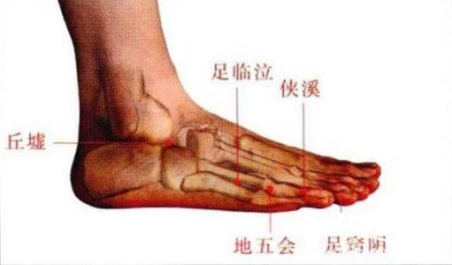
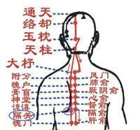
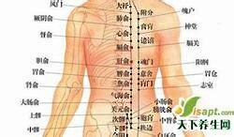
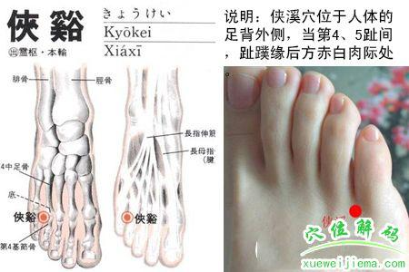
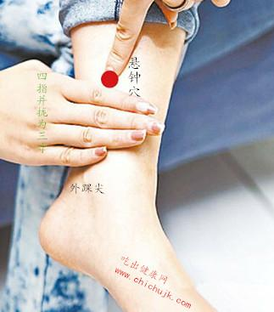

Slide 89
2．其他治疗
（1）耳针法
（2）皮肤针法
（3）穴位注射法

Slide 90
【按语】
1．针灸治疗头痛有较好的疗效，对于多次治疗无效或逐渐加重者，要查明原因，尤其要排除颅内占位性病变。
2．头痛患者在治疗期间，应禁烟酒，适当参加体育锻炼，避免过劳和精神刺激，注意休息。

Slide 91
【附】紧张性头痛、偏头痛

Slide 92
（一）紧张性头痛
紧张性头痛是颈部和头面部肌肉持续性收缩而产生的头部压迫感、沉重感，或紧箍感，是头痛中最常见的类型，占所有头痛的75％，有68％的男性和88%的女性感受过紧张性头痛，好发于20岁左右的年轻人，女性多于男性，疼痛程度为轻、中度。
表现为围绕头颈部紧箍感或压缩样疼痛，常为头部两颞侧的钝痛和束带样感觉，部分患者发生在枕部、头顶部及全头，可出现胀痛、压迫痛、麻木感，常常伴有疲劳、失眠和抑郁等。

Slide 93
【病因病机】
本病发生可能与工作紧张、精神压力、眼过度疲劳以及姿势不正确等因素有关。

Slide 94
【治疗】
治法 疏肝健脾，通络止痛。以局部颈夹脊及足厥阴、足少阳、足太阴经穴为主。
取穴 太阳 头维 风池 颈夹脊 太冲 足三里 三阴交。
操作 足三里、三阴交用补法；余穴均用泻法。可在项背部加拔火罐。

Slide 95
（二）偏头痛
偏头痛（migraine）是由于神经、血管性功能失调所引起的疾病，以一侧头部疼痛反复发作，常伴有恶心、呕吐，对光及声音过敏等为特点。
头痛多为一侧，常局限于额部、颞部和枕部，疼痛开始时为激烈的搏动性疼痛，后转为持续性钝痛。任何时间可发作，但以早晨起床时为多发，症状可持续数小时到数天。典型的偏头痛有先兆症状，如眼前闪烁暗点、视野缺损、单盲或同侧偏盲。发作时头痛部位可由头的一个部位到另一个部位，同时可放射至颈、肩部。

Slide 96
【病因病机】
中医理论认为，本病多与恼怒、紧张、风火痰浊有关。
本病与遗传有关，部分患者可在头部、脑外伤后出现，某些脑神经递质（如5—羟色胺）可诱发，以年轻的成年女性居多，疼痛程度多为中、重度。

Slide 97
【治疗】
治法 疏泄肝胆，通经止痛。以足厥阴及手足少阳经穴为主。
取穴 太冲 足临泣 外关 丰隆 头维 风池 率谷 角孙
操作 当发作时要以远端穴为主，并先刺，行较强刺激的泻法。诸穴均用泻法。

Slide 98
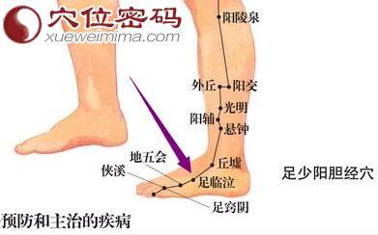
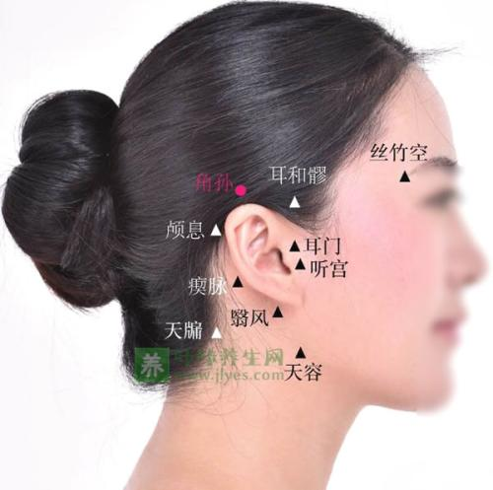
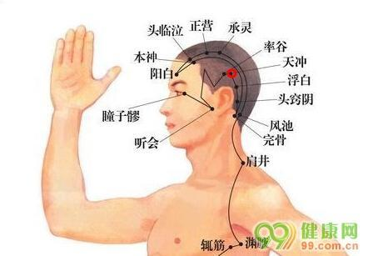

Slide 99
【按语】
1.针刺治疗紧张性头痛有非常好的疗效。
2．目前认为偏头痛是不可治愈的疾病，但通过针灸治疗可明显减轻症状和减少发作频率。

